Slide 1
近期有关新冠疫情常态化防控工作
的政策及文件要点
2022年8月3日
© LIAOCHENG PEOPLE’S HOSPITAL 2022

Slide 2
CONTENTES
目录
01
近期疫情基本情况
02
《聊城市全面做好新冠肺炎疫情常态化防控工作方案（第九版）》要点
03
《聊城市新冠肺炎本土疫情处置方案（第五版）》要点
© LIAOCHENG PEOPLE’S HOSPITAL 2022

Slide 3
© LIAOCHENG PEOPLE’S HOSPITAL 2022

Slide 4
8月2日0-24时，31个省（自治区、直辖市）和新疆生产建设兵团报告新增本土确诊病例38例，新增本土无症状感染者251例
8月1日新增病例情况
新增本土确诊：海南12例，甘肃10例，内蒙古8例，广西4例，山东3例，四川1例
新增本土无症状：广西74例，河南56例，甘肃37例，山东36例，新疆20例，兵团11例，四川5例，浙江4例，内蒙古3例，河北1例，江西1例，广东1例，海南1例，云南1例
© LIAOCHENG PEOPLE’S HOSPITAL 2022

Slide 5
滨州市
东营市
烟台市
威海市
德州市
淄博市
青岛市
济南市
潍坊市
聊城市
泰安市
6月初以来，我省已有多个地市发生了本土疫情。最近有本土疫情发生的是菏泽市、青岛市
8月2日，菏泽新增本土确诊病例2例，新增本土无症状感染者36例；青岛新增本土确诊病例1例
截至8月2日24时，全省现有本土确诊病例16例、本土无症状感染者441例
日照市
济宁市
菏泽市
临沂市
枣庄市
© LIAOCHENG PEOPLE’S HOSPITAL 2022

Slide 6
山东省8月2日0时至24时，
新增本土确诊病例3例，其中菏泽2例，系集中隔离点检出和高风险区检出；青岛1例，为省外返鲁人员，系集中隔离点检出
新增本土无症状感染者36例，均在菏泽，均系集中隔离点检出
© LIAOCHENG PEOPLE’S HOSPITAL 2022

Slide 7
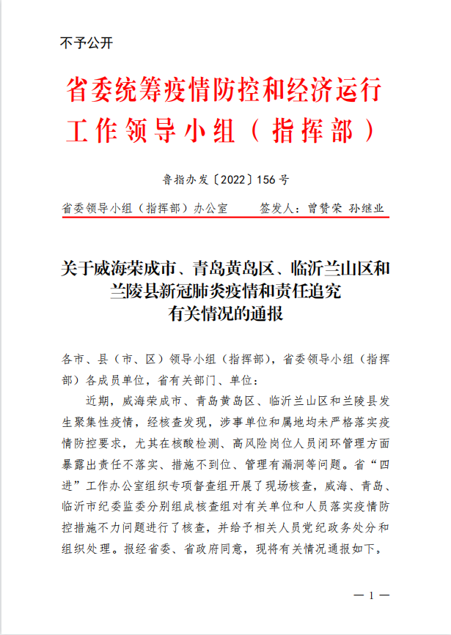
地市 | 来源
威海 | 环翠区病例为上海输入
烟台 | 开发区病例为远洋渔获装卸工
青岛 | 城阳区报告隔离酒店工作人员阳性
泰安 | 肥城市病例为兰州输入
临沂 | 集中在兰陵县和兰山区，学生比例高
© LIAOCHENG PEOPLE’S HOSPITAL 2022

Slide 8
通报指出各地所暴露出的问题
这起疫情反映了荣成市有关部门、企业等风险防控意识不强，有章不循、明知故犯
企业分类不科学管理不规范。仅凭企业营业执照和企业自行申报，就将其作为一般企业对待，没有纳入进口冷链加工企业管理
落实核酸检测不严格。“应检尽检”人员底数不清、管理不到位，出现未按规定参加核酸检测、检测间隔超过时限等问题
常态化管理有漏洞。涉疫企业重生产轻安全，疫情防控应急预案制定、防控知识培训不到位
行业管理有空档。相关职能部门缺乏大局意识、一盘棋思想，相互推诿扯皮，疫情防控出现留白
威海
荣城
>
青岛黄岛区疫情扩散是一起典型的严重违章导致的病毒感 染传播事件
属地管理责任落实不到位
第三方检测公司实验室核酸检测不规范
企业闭环管理不到位
个人防护不规范
青岛
黄岛
>
临沂兰山区和兰陵县疫情传播也是因有章不循导致的，尤其是没按照规定落实核酸检测，存在人员漏检、频次不够等问题
属地管理责任落实不到位
行业监管责任落实不到位
学校落实核酸检测规定不到位
企业主体责任落实不到位
临沂兰山和兰陵
>
© LIAOCHENG PEOPLE’S HOSPITAL 2022

Slide 9
《聊城市全面做好新冠肺炎疫情常态化防控
工作方案（第九版）》内容要点
© LIAOCHENG PEOPLE’S HOSPITAL 2022

Slide 10
© LIAOCHENG PEOPLE’S HOSPITAL 2022

Slide 11
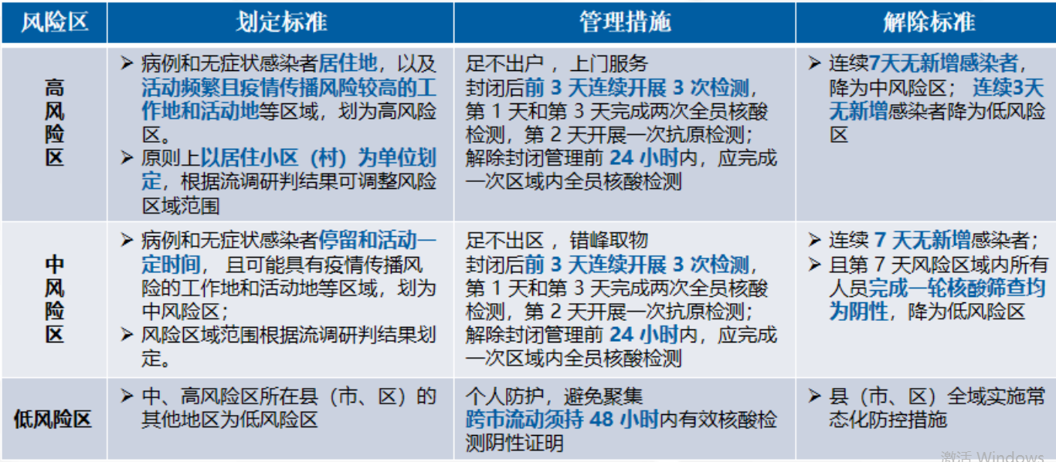
© LIAOCHENG PEOPLE’S HOSPITAL 2022

Slide 12
关于入境人员诊疗服务：
入境人员在隔离期间出现发热、咳嗽等新冠肺炎相关表现时，在集中隔离点进行核酸采样，阳性者闭环转运至定点医院隔离救治
严禁将有发热、咳嗽等相关症状以及处于隔离期的入境人员转运至普通医院发热门诊处置
© LIAOCHENG PEOPLE’S HOSPITAL 2022

Slide 13
关于入聊返聊人员的分类管理：
对有中高风险区的县（市、区）入聊返聊人员开展排查，排查时间起点为本起疫情发布之日向前推7天，终止时间为该地调整为低风险区或无新增社会面感染者满7天。(前版时间为14天）
对7天内有高风险区旅居史的人员采取7天集中隔离医学观察
对7天内有中风险区旅居史的人员采取7天居家隔离医学观察
对7天内有低风险区旅居史的人员，3天内开展2次核酸检测（间隔24小时），并做好健康监测
© LIAOCHENG PEOPLE’S HOSPITAL 2022

Slide 14
关于规范场所核酸检测证明查验：
进入党政机关、企事业单位、医疗机构、文化娱乐、旅游景点、商场超市、健身场馆、宾馆酒店、药店等有疫情防控要求场所以及乘坐市内公共交通工
具的，应扫场所码、查验7天内核酸检测阴性证明
关于阳性标本的规范管理：
阳性标本基因测序和病毒分离工作。在Ct值≤32时，要将标本送至市疾控中心开展病毒基因组序列测定，测序完成后需及时将数据报送省疾控中心开展序列比对。Ct值≤30的标本要及时送省疾控中心开展病毒分离培养工作
© LIAOCHENG PEOPLE’S HOSPITAL 2022

Slide 15
关于会议活动管理：：
尽量以线上方式举行，确需线下举办的，要严格履行审批报备程序，制定防控方案，落实防控措施，控制人数
存在以下情形的人员，不得参会：
确诊病例、疑似病例、无症状感染者和尚在隔离观察期的密切接触者、次密接
7天内有发生本土疫情中高风险地区或10天内有境外旅居史的；居住社区10天内发生疫情的
近7天有发热、咳嗽等症状未痊愈的，未排除传染病及身体不适者
© LIAOCHENG PEOPLE’S HOSPITAL 2022

Slide 16
关于对发热等可疑症状的监测要求：
严格落实各级各类医疗机构预检分诊，强化首诊负责制，所有具有发热等新冠肺炎可疑症状的患者一律到发热门诊（哨点诊室）进行就诊排查
对所有门诊病人问询流行病学史并记入门诊病历
对7天内有发生本土疫情地区旅居史的、与省外人员有接触史的，一律进行1次核酸检测
疫情地区入（返）就诊人员有咳嗽、咽痛等呼吸道症状的患者，全部引导到发热门诊就诊并落实闭环管理
对所有发热患者和其他无发热的可疑患者、不明原因肺炎和住院患者中严重急性呼吸道感染病例、所有新入院患者及其陪护人员开展新冠病毒核酸检测
© LIAOCHENG PEOPLE’S HOSPITAL 2022

Slide 17
规范医疗机构疫情防控和医疗救治：
规范发热门诊设置管理。24小时开诊，不得以任何理由推诿病人，指导患者及其陪同人员对其流行病学史等有关情况的真实性签署承诺书
严格落实院感防控措施：
加强清洁消毒，规范医用织物和医疗废物管理。
落实非急诊分时段预约诊疗
严格陪护和探视管理，非定点医院严禁探视、非必须不陪护
© LIAOCHENG PEOPLE’S HOSPITAL 2022

Slide 18
规范医疗机构疫情防控和医疗救治：
规范设置隔离人员医疗保障定点医院。指定救治能力强的综合医院集中收治“一点两区”（隔离点、高风险区、中风险区和居家隔离）人员中核酸检测阴性但罹患其他疾病人员
聊城市人民医院、聊城市传染病医院、聊城市人民医院古楼分院为市级“一点两区”定点救治医院。聊城市传染病医院主要承担主城四区“一点两区”人员一般医疗救治任务。聊城市人民医院主要承担超出聊城市传染病医院和各县（市、区）定点医院救治能力的急危重症患者的救治任务；聊城市人民医院古楼分院主要承担主城四区“一点两区”血液透析患者救治任务
实行单人单间隔离治疗，诊疗过程严格做到与其他诊疗人群出入口分离、诊区分离、人员分离、就诊路线分离
© LIAOCHENG PEOPLE’S HOSPITAL 2022

Slide 19
关于重点人群核酸检测：
出现可疑症状人员
所有发热患者和其他无发热的可疑患者、不明原因肺炎和住院患者中严重急性呼吸道感染病例，立即安排进行 1 次核酸检测
普通医疗机构发热门诊工作人员（含医务人员和辅助工作人员）、从事新冠病毒实验室检测的人员，作业期间每天进行1次核酸检测
普通医疗机构（除发热门诊外）工作人员、住院患者及其陪人，每周开展2次全员核酸检测（发生本土疫情，可根据疫情扩散风险增加核酸检测频次）
住院患者及陪护人员在入院前48小时内（或急诊患者入院24小时内）进行1次核酸检测
© LIAOCHENG PEOPLE’S HOSPITAL 2022

Slide 20
© LIAOCHENG PEOPLE’S HOSPITAL 2022

Slide 21
《聊城市新冠肺炎本土疫情处置方案（第五版）》内容要点
© LIAOCHENG PEOPLE’S HOSPITAL 2022

Slide 22
关于本方案的适用范围：
出现1例及以上不明原因的病例（或无症状感染者）
发生本地聚集性疫情
出现输入疫情关联病例（或无症状感染者），入境人员及国内其他地区入聊返聊人员中发现病例（或无症状感染者），引起社区传播并出现外溢风险
相关技术要点适用于常态化防控期间对初筛阳性人员、高风险人员的分类处置
© LIAOCHENG PEOPLE’S HOSPITAL 2022

Slide 23
关于疫情处置重点环节：
疫情发生后，各级指挥部要立即逐级上报
发现核酸检测初筛阳性人员要第一时间落实人员管控等初步处置措施，并在出具检测结果后2小时内通过中国疾病预防控制信息系统“初筛阳性”模块报告
迅速开展现场调查处置，梯次启用备勤集中隔离点
严格社会面管控，防止疫情溢出蔓延，统筹做好区域核酸检测
加强医疗救治。发现感染者后，确保2小时内转运至定点医院或方舱医院进行隔离治疗，并在8小时内完成诊断分型
做好外地滞留人员服务管理，做好信息发布工作，统筹做好各项保障
© LIAOCHENG PEOPLE’S HOSPITAL 2022

Slide 24
关于新冠肺炎（疑似）感染者报告管理规程：
混管阳性人员报告与处置
混采检测结果为阳性、灰区或单个靶标阳性的，发现混管阳性人员后，检测机构要第一时间向所在地县级疾控机构、卫生健康部门报告
所有混检人员落实就地隔离措施，核准混管阳性人员姓名、住址、当前所在地点、电话号码和身份证号（无身份证的，核准监护人身份证号）等信息
如所有混检人员复核结果均为阴性，应立即解除就地隔离措施
如发现有核酸检测阳性者，当地要在2小时内在中国疾病预防控制信息系统中填报初筛阳性信息，在诊断后2小时内进行网络直报，并在2小时内转运至定点医疗机构或方舱医院进行隔离治疗
© LIAOCHENG PEOPLE’S HOSPITAL 2022

Slide 25
关于新冠肺炎（疑似）感染者报告管理规程：
单管初筛阳性报告与处置
“逢阳必报、逢阳即报、接报即查、先管后筛”。
对检测发现的辖区首例初筛阳性人员，要第一时间向所在县级领导小组（指挥部）报告，第一时间将标本送所在县级疾控机构进行复核，应于出具检测结果后2小时内在中国疾病预防控制信息系统（以下简称国家信息系统）初筛阳性模块填报信息，初筛阳性人员信息不对外发布
发现初筛阳性结果后，要立即核准初筛阳性人员相关信息，第一时间通知初筛阳性人员就地静止并戴好口罩，对首例初筛阳性人员复核采样时应进行鼻、咽拭子混管双采，原检测机构对检测结果准确性负责，如对检测结果有疑议确需复核的，由辖区指定的有核酸检测资质的医疗卫生机构进行
© LIAOCHENG PEOPLE’S HOSPITAL 2022

Slide 26
关于疑似病例管控：
一旦发现可疑患者及时开展实验室检测
先行进行隔离管控
立即采集鼻、咽拭子2种标本混采各2份，送县区疾控中心和定点医疗机构检测复核，4-6小时内反馈核酸检测结果，
期间单人单间隔离
连续两次新冠病毒核酸检测阴性（采样时间至少间隔24小时），可排除疑似病例诊断
© LIAOCHENG PEOPLE’S HOSPITAL 2022

Slide 27
密切接触者定义：
疑似病例和确诊病例症状出现前4天或无症状感染者标本采样前4天至隔离管控时，与其有近距离接触但未采取有效防护的人员为密切接触者
次密切接触者定义：
主要为密切接触者可能感染并在可能传染期波及的人群。
密切接触者与病例或无症状感染者的首次暴露（病例发病前4天或无症状感染者标本采样前4天至被隔离管理前这段时间内，密切接触者与病例或无症状感染者的第一次接触）至该密切接触者被隔离管理前，与可能传染期密切接触者有共同居住生活、共同工作（学习）、聚餐和娱乐等长时间密切接触的人员
© LIAOCHENG PEOPLE’S HOSPITAL 2022

Slide 28
一般接触者定义：
与疑似病例、确诊病例和无症状感染者在乘坐飞机、火车和轮船等同一交通工具、共同生活、学习、工作以及诊疗过程中有过接触，以及共同暴露于婚（丧）宴、商场、农集贸市场、公交车站、地铁内等公共场所，但不符合密切接触者判定原则的人员，具有时空重叠并可能接触的人员
风险区的划分：
具体内容前面已述，不再重复。
但需要注意的是，中、高风险区所在县（市、区）的其他地区为低风险区，建议以县级行政区域划分，对全院职工进行中高风险地区的相关警示
© LIAOCHENG PEOPLE’S HOSPITAL 2022

Slide 29
关于疫情排查与处置指引（医疗机构）：
立即对波及医院进行封闭管理，院内所有人员在所属病区就地静止，同时做好人员登记。
阳性感染者第一时间通知静止，停留在原地等待处置，由院内专业人员指导做好个人防护，有条件的前提下转至本院发热门诊留观室等待隔离转运，所停留的场所先采样后消毒。
根据方案要求确定病例的传染期，详细调查院内活动轨迹排查风险点，每一风险点结合院内影像资料、诊疗记录、支付记录等线索全面排查密切接触等风险人群，包括医生、护士、陪护、同时段就诊病人（含已出院）、保洁、保安及其他人员等，确保不漏点、不漏人。组织院感、疾控、社区防控等方面的专家综合研判疫情风险，科学精准提出封闭管理建议，分区域、分科室、分单元划定封闭管理范围
© LIAOCHENG PEOPLE’S HOSPITAL 2022

Slide 30
关于疫情排查与处置指引：
风险点波及门诊大厅的，立即封闭管理，避免人群交流和恐慌，重点查看阳性感染者挂号、充值、医保审核、自助挂号机、候诊室、分诊台、就诊科室、检查科室（B 超、CT）等重点部位，根据接触风险判定密切接触者、次密切接触者和重点人员
风险点波及住院部的重点查看其所在的科室管理情况，如行动受限人员，且无离开病室行为，同病室病例、陪护、主管医生（护士）判定为密切接触者，其他同病区人员（医生、护士、病例、陪护、保洁等）判定为次密切接触者。有活动能力，与同病区人员共用水房、卫生间等行为，所在病区人员均判定为密切接触者，需继续判定同吃、同住、同工作次密切接触者。所有波及的病区均应采取封闭管理措施，其他病区采取临时管控措施
© LIAOCHENG PEOPLE’S HOSPITAL 2022

Slide 31
关于疫情排查与处置指引：
风险点波及核酸采样点，如核酸检测点设在院外，根据影像资料、排队情况判定密接等重点人员；如核酸检测点设在院内，除按上述方法判定密接等重点人员外，同时应排查其在院内传播的风险，详细了解感染者和核心密接波及的区域
排查到的密接、次密切接触者为住院病人的，经医院专家组研判符合出院条件的，转入隔离点或出院进行集中或居家隔离医学观察；不符合出院条件、需继续留在所在病区治疗的，应单人单间隔离治疗，医院协调院内资源和力量，做好病人救治和人文关怀，并按规定开展核酸检测和症状监测。其他判定的密接、次密切接触者人群均按要求进行集中或居家隔离医学观察。
© LIAOCHENG PEOPLE’S HOSPITAL 2022

Slide 32
关于疫情排查与处置指引：
排查到的重点人员为病人的，符合出院条件可办理出院手续，转为7天居家健康监测，并在第 1、4、7 天各进行一次核酸检测；不符合出院条件的，继续留在所在病区进行治疗，足不出室，按规定进行核酸检测和症状监测。排查到的其他重点人员，均转为7天居家健康监测，并在第 1、4、7 天分别进行一次核酸检测；必须留在院内维护医院必要运转的工作人员，应闭环管理，做好个人防护，每日开展1次核酸检测
应将留院继续治疗的患者进行分类分区分级处置。及时腾空污染病区，开展终末消毒
© LIAOCHENG PEOPLE’S HOSPITAL 2022

Slide 33
关于疫情排查与处置指引：
对公安等部门经大数据排查确定的同时空伴随人员，除流调判定的密切接触者、次密切接触者外，其他人员由社区（村）和单位根据本人提供的信息和感染者活动轨迹，逐人进行甄别，由本人签订承诺书，按要求进行分类处置应将留院继续治疗的患者进行分类分区分级处置。及时腾空污染病区，开展终末消毒
所有涉阳区域的解封，均需经过充分的风险评估，根据风险排查管控情况、终末消毒情况、密接等重点人员核酸检测结果综合判断，适时调整封闭管理方案，医疗机构封闭或停诊原则上不超过2天。切实做好院感防控工作，最大限度降低院内感染的风险，最大限度降低疫情传播的风险，最大限度降低对患者治疗的影响
© LIAOCHENG PEOPLE’S HOSPITAL 2022

Slide 34
谢 谢！
省级区域医疗中心 三级甲等医院 聊城市人民医院 聊城市东昌西路67号
© LIAOCHENG PEOPLE’S HOSPITAL 2022

